Slide 1
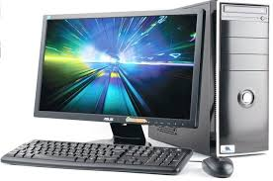
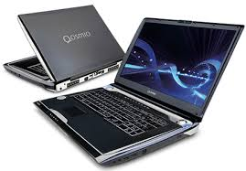
Punë Projekt
Lënda : Informatik
Tema : Si funksionon kompjuteri?
Punoi : Grupi 2
Kryetarja e grupit : Kejsi Sheqja
Antarët e grupit: Xhovana Gurashi, Rolanda Marku, Kristi Qarri, Emanuel Toma, Azmir Beqiri

Slide 2
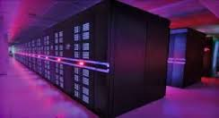
Çfarë është kompjuteri ?
Kompjuteri është një pajisje elektronike që ruan dhe përpunon të dhënat sipas një liste udhëzuese.Kompjuter quajmë një mekanizëm të automatizuar i cili transformon një njësi impulsive në një tjetër ose krijon një njësi të re. Kompjuterët hasen në madhësi dhe fuqi të mëdha,duke filluar nga superkompjuterët që i përdor ushtria ose NASA,pastaj kompjuterët personal të cilët na rrethojnë vazhdimisht,e deri te kompjuterët e dorës që janë sa madhësia e një çokollate.

Slide 3
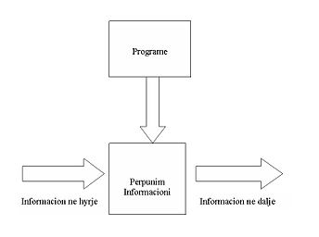
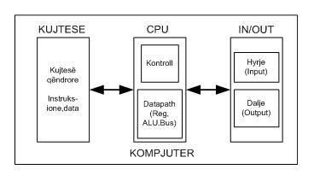
Si Funksionon Kompjuteri?
Funksionaliteti i kompjuterit është rezultat i një kombinimi të mirfilltë efektiv në mes të elementit software dhe hardware. Një kompjuter është në të vërtetë një sistem i perbere nga shumë pjesë që punojnë së bashku. Pjesët fizike, të cilat ju mund të shihni dhe prekni, janë quajtur kolektivisht hardware. Software, nga ana tjetër, i referohet udhëzimeve, ose programe, që i tregojnë hardware çfarë të bëjë.

Slide 4
Software dhe hardware

Slide 5
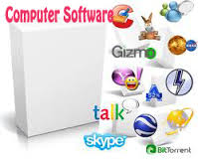
Software
Software quhet bashkësia e programeve kompjuterike dhe të dhënat e tjera që përmbajnë instruksione që i thonë kompjuterit se çfarë duhet të bëjë. Gjithashtu mund të themi se softueri i referohet një apo më shumë programeve kompjtuerike dhe të dhënave të ruajtura në memorien e kompjuterit për arsye të caktuara.
Programet ndahen në disa grupe, sipas rëndësisë e funksionit:
Softueri zbatimor
Programe : këtu hyjnë të gjitha ato programe që nevojiten për plotësimin e nevojave praktike që karakterizojnë qëllimin e vërtetë të kompjuterit
Softuere sistemore
Programe sistemit : këtu hyjnë sidomos programe që merren me komunikimin ndërmjet hardware-it dhe softuerit. Shëmbulli më i përshtatshëm janë Sistemet Operative.

Slide 6
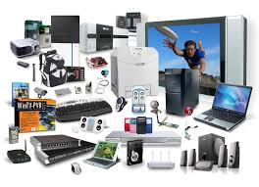
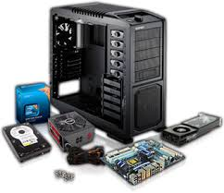
Hardware
Hardware përfshin çdo pajisje që është e lidhur në kompjuterin dhe që kontrollohet nga mikroprocesori. Kjo përfshin pajisjen që është lidhur në kompjuterin kur ai u prodhua, si edhe pajisjen periferike e cila shtohet pastaj.
Pajisjet mund të lidhen në kompjuterin në disa mënyra të ndryshme. Disa pajisje, si përshtatësit e rrjetit dhe kartat e zërit, janë lidhur në çarjet e zgjerimit brenda kompjuterit. Pajisjet e tjera, si printerët dhe skanerët, janë lidhur në porta jashtë kompjuterit.

Slide 7
Llojet e Hrdware

Slide 8
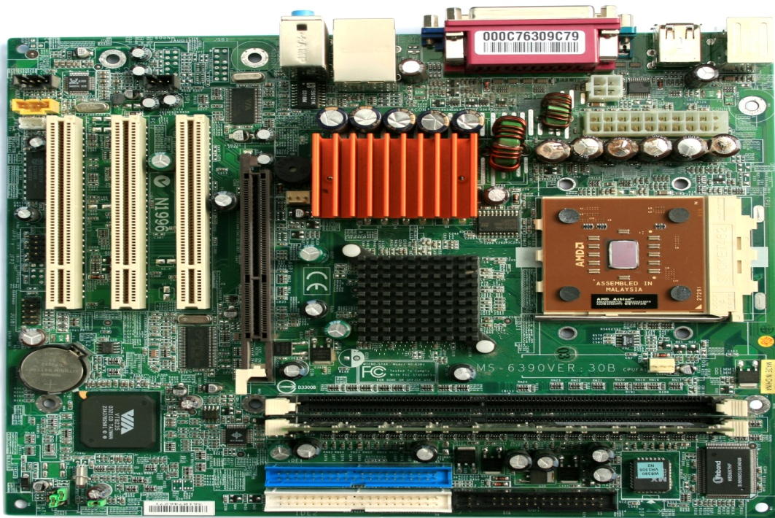
Motherboard
Kryepllaka apo pllaka amë është karta kryesore e kompjuterit në të cilën vendosen të gjitha pjesët tjera të tij si procesori , karta grafike, karta e zërit, pllakëzat e kujtesës, etj.
Qëllimi kryesor i pllakës amë është mbajtja e përbërësve të tjerë shtesë të kompjuterit, ushqimi i tyre me rrymë elektrike, dhe ndërlidhja e tyre për funksionimin e sistemit.

Slide 9
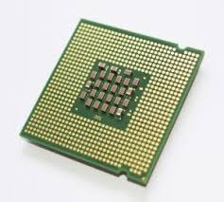
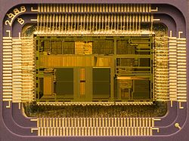
Procesori
Njësia qendrore e përpunimit ose shkurt CPU, është pjesë e një sistemi kompjuterik i cili kryen udhëzimet e një programi kompjuterik, dhe është një element parësor në ushtrimin e funksioneve. Veprimet e tij janë të caktuara nga një program me kodin e makinës. Detyrat kryesore të tij janë operacionet aritmetike, leximi dhe shkrimi i të dhënave në regjistrin e punës si zbatimin e urdhëresave në Programe. Format moderne të CPU-së janë Mikroprocesorët në të cilat të gjitha integralet dhe pjesët tjera përbërës të CPU-së janë të futura në një mikrointegral (mikrochip).

Slide 10
ROM (Read only memory)
Në bazë të emrit e kutpojmë se është memorie vetëm për lexim. ROM memoria është e paavullueshme; që do të thotë se nuk ka nevojë për rrymë të vazhdueshme për të ruajtur të dhënat e ruajtura ne këtë memorie. Përderisa është e mundëshme të lexohen të dhëna nga kjo memorie nuk ështe e mundshme të shkruhen të dhëna në te. Aplikimi më i rëndësishëm i kësaj memorie është në mikroprogramim. Për kërkesa modeste, përparësia e ROM memorie është se të dhënat jane përgjithmonë në memorien kryesore dhe nuk ka nevojë asnjëherë që të ruhen në pajisje tjera memorike. Një ROM memorie ndërtohet si cdo qip tjeter me qark të integruar, me të dhënat e ruajtura si pjesë e procesit të fabrikimit.

Slide 11
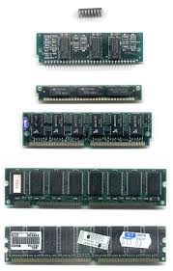
RAM (Random-acces memory)
RAM është memoria kryesore e përkohshme e kompjuterit. Në tërësinë e kompjuterit kjo memorie pasqyron trurin e vogël të njeriut në të cilin mbahen të dhënat për një kohë të shkurtë. Pra, memoria qendrore është vendi ku ekzekutohen të gjitha programet dhe ku vendosen të gjitha të dhënat që përdoren nga këto programe. Instruksionet e një programi duhet të ndodhen në RAM që të mund të ekzekutohen nga procesori. Dihet që të gjitha këto informacione memorizohen në formë bit–esh, pasi është më e thjeshtë paraqitja e këtyre informacioneve logjike në diçka fizike siç është hardueri. Memoria qendrore është e përbërë nga një bashkësi fijesh, tranzistore dhe nga kondensatorë. Fijet ndahen në dy grupe : fijet që transportojnë adresat e të dhënave dhe fijet e të dhënave.

Slide 12
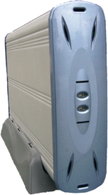
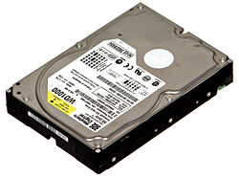
Hard Disk Drive
HDD është një memorizues magnetik i arkivave kompjuterike, i cili i shkruan arkivat binar mbi sipërfaqen e një disku rrotullues. Të dhënat ruhen në HDD edhe pas largimit të kësaj pjese nga tërësia e sistemit kompjuterik. Ekzistojnë HDD të brendeshem dhe të jashtem, ku të parët instalohen në brendi të kopjuterëve ose sistemeve kompjuterike, kurse të dytët lidhen me kompjuterët ose sistemet kompjuterike nga jashtë për mes kabllove të ndryshëm e zakonisht me kabllo USB.

Slide 13
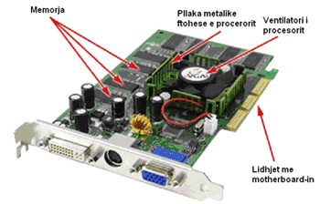
Kartela Grafike
Karta grafike është një nga paisjet kryesore të kompjuterëve modern. Këto karta kanë në brendesi te tyre GPU-ne ky i fundit eshte shume i ngjashem me CPU por ndryshon ne faktin qe eshte i optimizuar ne kryerjen e operacioneve matematike qe jane mese te zakonshme ne manipulimin e grafikeve. Nje element tjeter i rendesishem i kartes grafike eshte memoria. GPU e perdor memorie per te ruajtur rezultatet e perkohshme qe asaj i duhen per te kryer operacione ne menyre sa me eficente. Karta grafike lidhet me monitorin nepermjet RAMDAC, ky i fundit e kthen sinjalin nga dixhital ne analog, i cili me pas shkon tek monitori, qofte ky CRT apo LCD

Slide 14
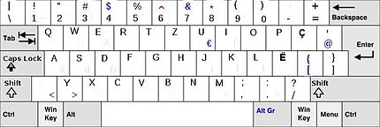
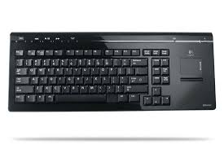
Tastiera
Tastiera kompjuterike është mjet e cila shërben për futjen e të dhënave në kompjuter është pjesë harduerike e kompjuterit bën pjesë në njesin e pajsjeve hyrëse të kompjuterit

Slide 15
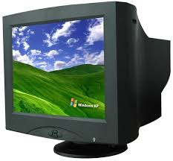
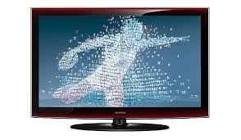
Monitori
Paisje elektroteknike që shërben për emitimin e sinjaleve elektrike në fotografi. Monitorët janë dy llojesh:
CRT (Cathode Ray Tube) : Këta janë monitorët tradicionalë të ngjashëm me ekranin e televizorit. Në bazë të parimit të punës së këtyre ekraneve është drejtimi i një tufe elektronesh nga një fushë elektrike drejt ekranit i cili është i mbuluar nga brenda nga një shtresë e hollë elementesh fosforeshentë të cilët kur goditen nga elektronet shndërrohen në një pikë të ndritshme që në gjuhën e kompjuterit njihet si pixel.
Ekrane të sheshtë : Këto janë ekranet me të cilët janë të pajisur të gjithë laptopët por gjithmonë e më shumë edhe kompjuterat e “zakonshëm”. Në bazë të parimit të punës së teknologjisë LCD janë dy pllaka paralele brenda ekranit të orientuara me një kënd 90 gradë ndaj njëra-tjetrës të cilat e polarizojnë dritën e para horizontalisht dhe e dyta vertikalisht. Midis tyre ndodhet një lëng, molekulat e të cilit kanë vetinë të orientohen nën praninë e një tensioni elektrik.

Slide 16
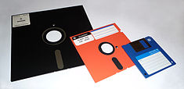
Disketa
Floppy disk është një ruajtës i të dhënave i përbërë nga një disk i hollë, fleksibël , ruajtje magnetike,i mbështjellë me një katror ose drejtkëndësh prej materialit të plastikës. Nderkohe qe floppy disk ka akoma problem me perdorimin e limituar ,ata jane zevendesuar nga pajisje te te dhenave me kapacitet shume me te madh ,sic është USB-flash drive,hard disk-et e jashtem portativ,disqet optike ,kartat e memorjeve dhe rrjetet kompjuterike .

Slide 17
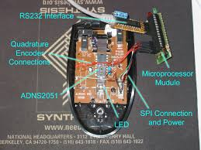
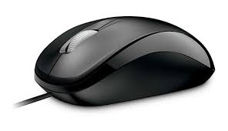
Mausi
Komunikimi me kompjuter, duke përdorur mausin (miun), është shumë më i thjeshtë, sepse ky komunikim realizohet përmes dy ose tre tasteve që janë vendosur në pjesën e sipërme të tij.
Përmes mausit mund të realizohen katër operacione elementare:
Zhvendosja e kursorit nëpër ekran, duke lëvizur mausin në një sipërfaqe të rrafshët.
Shtypja e njërës prej tasteve të mausit pas pozicionimit të kursorit në një pozitë të dëshiruar në ekran.
Dy shtypje të njëpasnjëshme të tastit të mausit.
Mbajtja e shtypur e një tasti të mausit, duke lëvizur njëkohësisht atë.

Slide 18
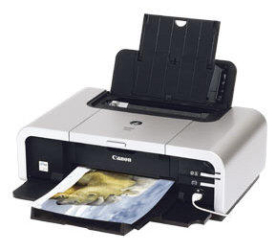
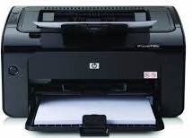
Printeri
Në informatikë, një printer është një pajisje dalese periferike e cila prodhon një një kopje te dokumenteve dhe letrave të depozituara në formë elektronike. Punon me interkonjuksion dytaktesh super te shpejt,me laser dhe me solarium treadmill,shume te bardhe te qelur.
Shumë printera përdoren kryesisht si lokale, dhe janë të bashkangjitur me një kabëll printeri ose, në printerë më të rinj, me USBkabllo në një kompjuter i cili shërben si një burim i dokumenteve.

Slide 19
Ju Faleminderit per vemendjen

